Slide 1
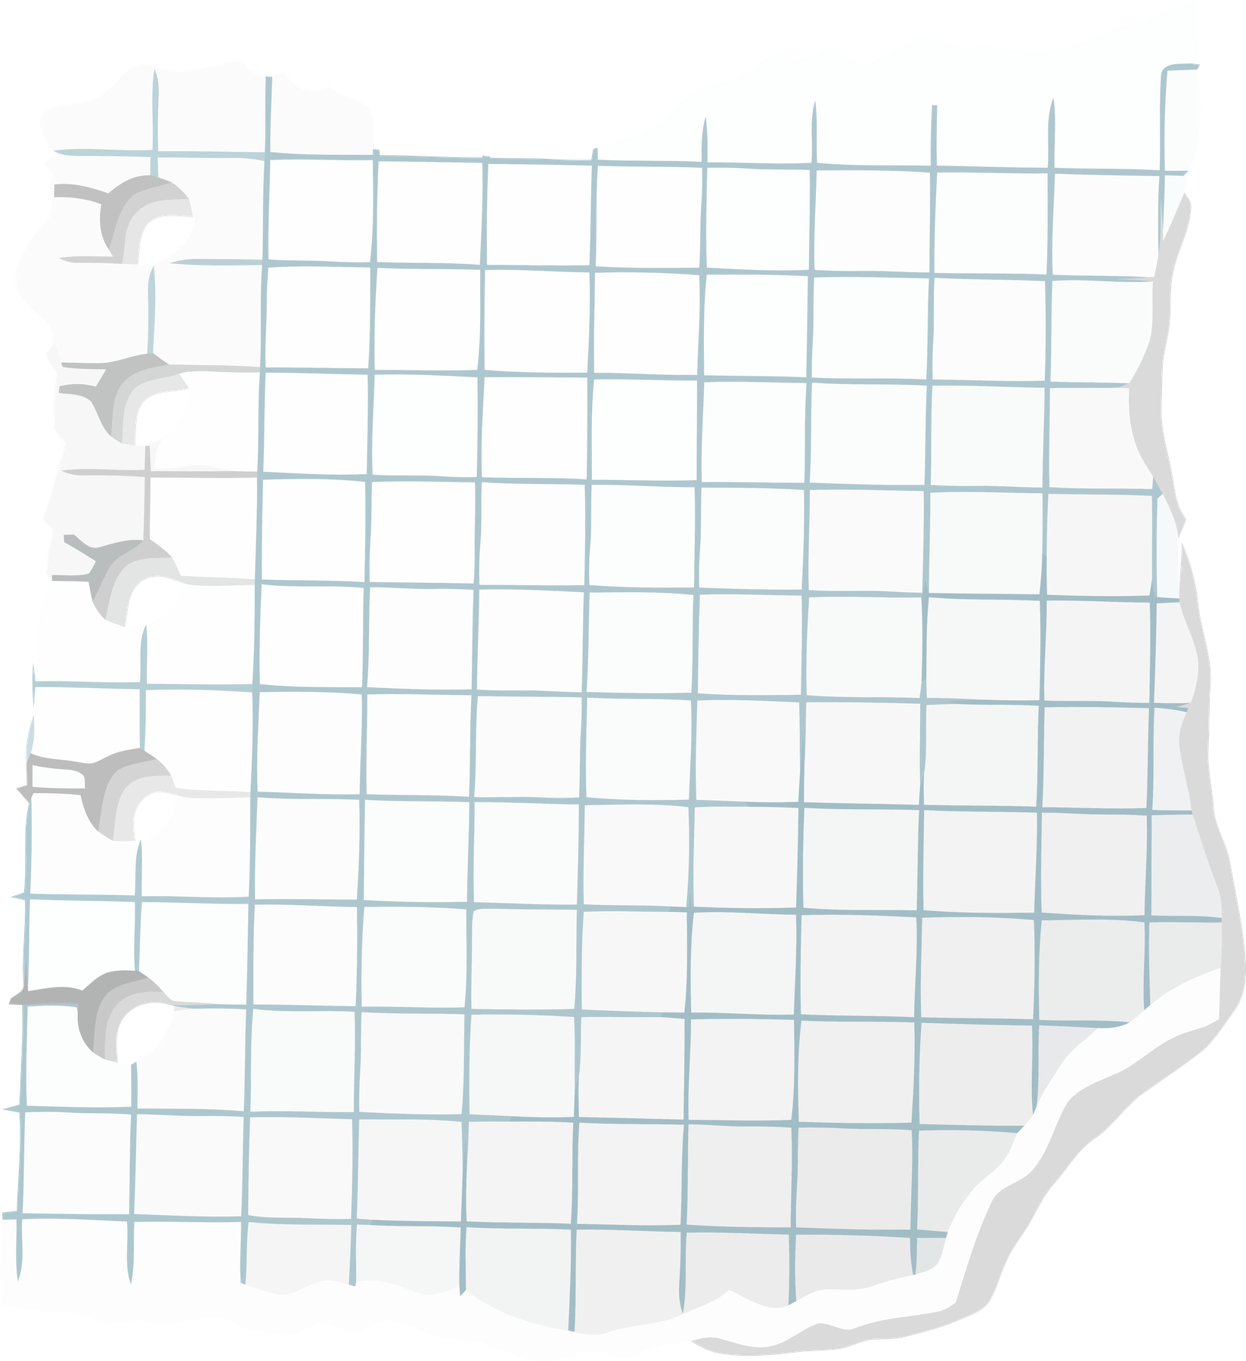





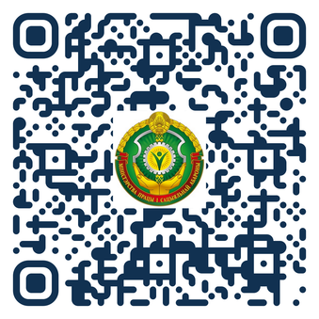

СЛУЖБА ЗАНЯТОСТИ
РЕСПУБЛИКАНСКАЯ МОЛОДЕЖНАЯ
ЯРМАРКА ВАКАНСИЙ
В ВАШЕМ РАЙОНЕ
Островец, 13-14 апреля
13 апреля (13-15.00) - УЛ. АЭРОДРОМНАЯ, 20
14 апреля (13-15.00) – УЛ. АЭРОДРОМНАЯ, 20
ЕСЛИ ТЕБЕ УЖЕ 14
ПОДРОБНОСТИ ЗДЕСЬ
ЕСЛИ ТЫ АКТИВНЫЙ
И НЕ МОЖЕШЬ СИДЕТЬ БЕЗ ДЕЛА
ЕСЛИ ТЫ ХОЧЕШЬ
ПОЛЕЗНЫЙ ТРУДОВОЙ ОПЫТ
ЕСЛИ ТЫ ХОЧЕШЬ ОБРЕСТИ
САМОСТОЯТЕЛЬНОСТЬ И СВОИ ДЕНЬГИ
MINTRUD.GOV.BY
13-17 АПРЕЛЯ ПО ВСЕЙ СТРАНЕ

